Slide 1
Spring全家桶必知必会
Spring中实现了哪些设计模式？
讲师：徐无忌

Slide 2
工厂模式
通常由应用程序直接使用new创建新的对象，采用工厂模式，将对象的创建及初始化职责交给工厂对象
Spring IOC容器就像是一个工厂一样，当我们需要创建一个对象的时候，只需要配置好配置文件/注解即可
IOC 容器负责创建对象，将对象连接在一起，配置这些对象，并从创建中处理这些对象的整个生命周期，直到它们被完全销毁
edu.csdn.net

Slide 3
单例模式
Spring下默认的bean均为单例实现
edu.csdn.net

Slide 4
代理模式
AOP能够将那些与业务无关，却为业务模块所共同调用的逻辑或责任，例如事务处理、日志管理、权限控制等封装起来，便于减少系统的重复代码，降低模块间的耦合度，并有利于未来的可拓展性和可维护性
Spring AOP 就是基于动态代理的
edu.csdn.net

Slide 5
观察者模式
观察者模式是一种对象行为型模式。它表示的是一种对象与对象之间具有依赖关系
当一个对象发生改变的时候，这个对象所依赖的对象也会做出反应
Spring 事件驱动模型就是观察者模式很经典的一个应用
edu.csdn.net

Slide 6
观察者模式
ApplicationEvent 事件
ApplicationListener 事件监听者
ApplicationEventPublisher 事件发布者
edu.csdn.net

Slide 7
模板方法模式
定义一个操作中的算法的骨架，而将一些步骤的实现与扩展延迟到子类中
主要使得子类可以不改变一个算法的结构，即可重定义该算法的某些特定步骤
一般情况下，我们都是使用继承的方式来实现模板模式，但是 Spring 并没有使用这种方式，而是使用Callback 模式与模板方法模式配合，既达到了代码复用的效果，同时增加了灵活性
edu.csdn.net

Slide 8
模板方法模式
spring中的JdbcTemplate，使用时不想继承这个类，因为这个类的方法太多，但是还是想用到JdbcTemplate已有的稳定的、公用的数据库连接
把变化的东西抽出来作为一个参数传入JdbcTemplate的方法中。但是变化的东西是一段代码，而且这段代码会用到JdbcTemplate中的变量，此时可以使用回调对象
在这个回调对象中定义一个操纵JdbcTemplate中变量的方法，我们去实现这个方法，就把变化的东西集中到这里了。然后再传入这个回调对象到JdbcTemplate，从而完成了调用
edu.csdn.net

Slide 9
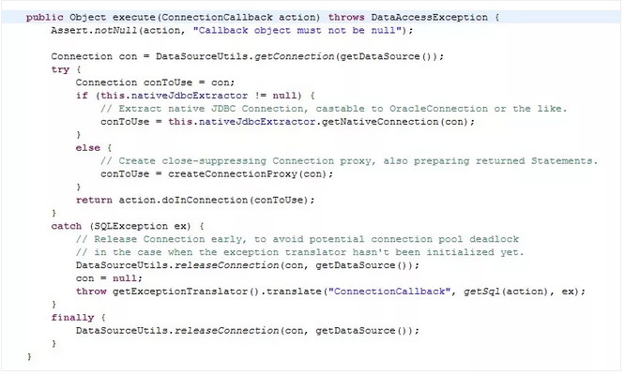
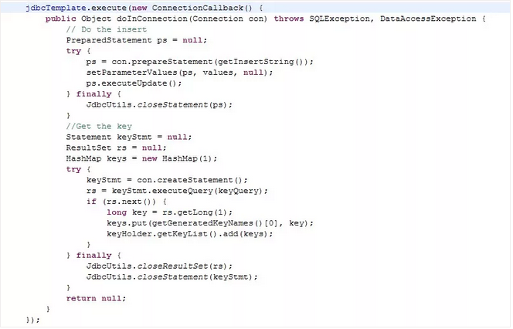
模板方法模式
edu.csdn.net

